Slide 1
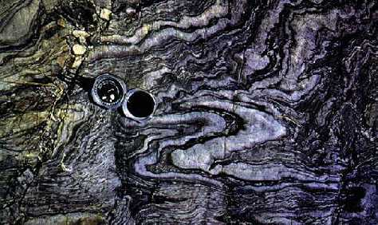
Μεταμορφωμένα πετρώματα

Slide 2
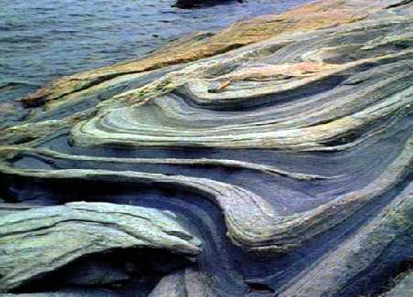
Τι είναι
Πηγή του υλικού
Προϋπάρχοντα πετρώματα κάτω από διάφορες συνθήκες P-T στο φλοιό ή στον άνω μανδύα.
Διαδικασία γένεσης
Ιστολογικές, ορυκτολογικές και χημικές μεταβολές χωρίς να περάσουν το στάδιο της τήξης.

Slide 3
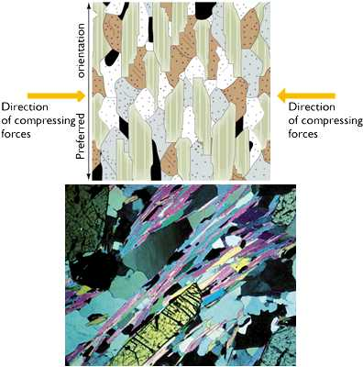
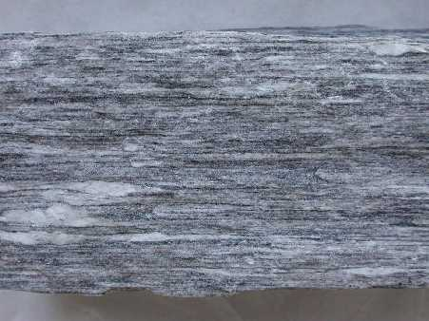
Χαρακτηριστικά
Σχιστοφυής ιστός Στρωσιφυής ανάπτυξη φυλλόμορφων και ινόμορφων ορυκτών

Slide 4
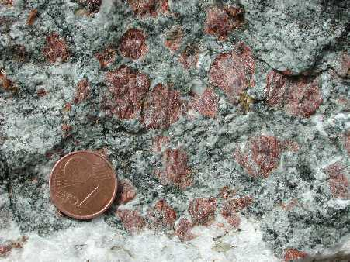
Χαρακτηριστικά
Χαρακτηριστικά ορυκτά Ανδαλουσίτης, κυανίτης, σιλλιμανίτης, ζοϊσίτης, γρανάτης κ.ά.

Slide 5
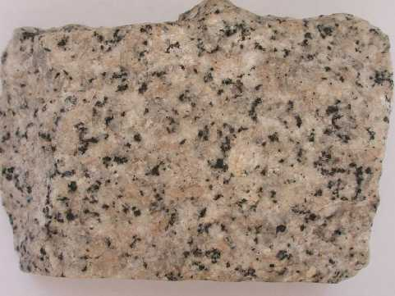
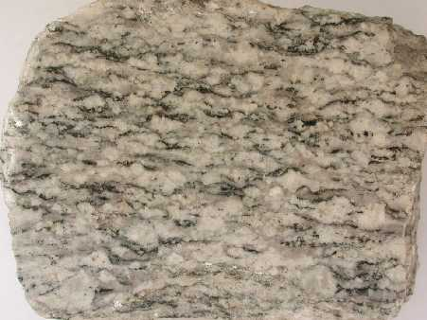
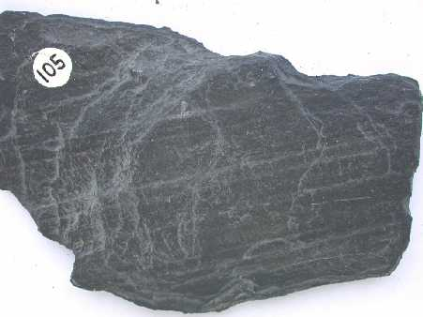
Αρχικά πετρώματα
Αρχικά πετρώματα = πρωτόλιθοι Πρωτόλιθος = πυριγενές => μεταμορφωμένο = όρθο Πρωτόλιθος = ιζηματογενές => μεταμορφωμένο = πάρα
Γρανίτης
=>
Όρθο-γνεύσιος
Αργιλικός σχιστόλιθος
=>
Παρα-γνεύσιος

Slide 6
Παράγοντες
Παράγοντες που καθορίζουν τη μεταμόρφωση
Πίεση (P)
Θερμοκρασία (T)
Θερμά διαλύματα και αέρια

Slide 7
Αλλαγές
Ανάλογα με τις αλλαγές η μεταμόρφωση είναι:
Ισοφασική: Μεταβολή μόνο του ιστού
Αλλοφασική: Μεταβολή του ιστού και των ορυκτών
Ισοχημική: Χημική σύσταση παραμένει ίδια
Αλλοχημική: Μεταβολή της χημικής σύστασης

Slide 8
Αλλαγές
Ισοφασική: Μεταβολή μόνο του ιστού
Γρανίτης
Χαλαζίας, άστριοι,
μαρμαρυγίες
Γνεύσιος
Χαλαζίας, άστριοι,
μαρμαρυγίες

Slide 9
Αλλαγές
Αλλοφασική: Μεταβολή του ιστού και των ορυκτών
Αργιλικός σχιστόλιθος
Αργιλικά ορυκτά
Γνεύσιος
Χαλαζίας, άστριοι,
μαρμαρυγίες

Slide 10
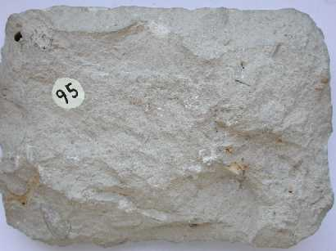
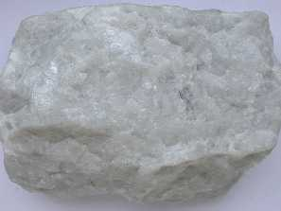
Αλλαγές
Ισοχημική: Χημική σύσταση παραμένει ίδια
Ασβεστόλιθος
Ασβεστίτης (CaCO₃)
Μάρμαρο
Ασβεστίτης (CaCO₃)

Slide 11
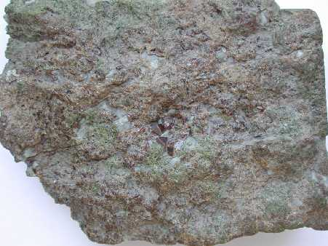
Αλλαγές
Αλλοχημική: Μεταβολή της χημικής σύστασης
Ασβεστόλιθος
Ασβεστίτης (CaCO₃)
Skarn
Γρανάτης, Βολλαστονίτης, κλπ.
(Ca, Fe, Al, Si)

Slide 12
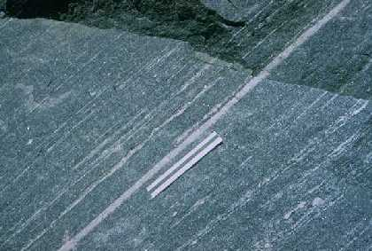
Είδη μεταμόρφωσης
Γενική μεταμόρφωση
Η πιο συχνή μεταμόρφωση
P-T-ρευστά ποικίλουν
Ορογενετική δράση

Slide 13
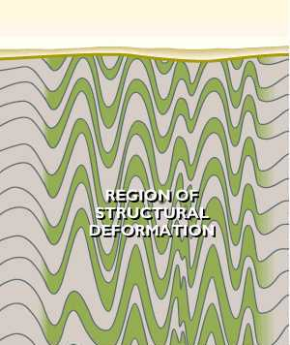
Είδη μεταμόρφωσης
Δυναμική μεταμόρφωση
Παραμορφωτικές τάσεις
Χαμηλές P-T
Ρήγματα, επωθήσεις
Θρυμματισμός πετρώματος

Slide 14
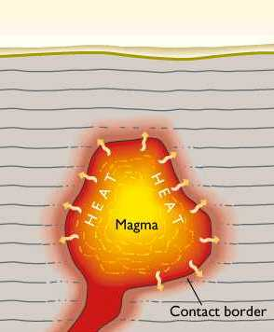
Είδη μεταμόρφωσης
Θερμική μεταμόρφωση ή επαφής
Επίδραση Τ-ρευστών από πλουτωνίτη στα περιβάλλοντα πετρώματα
Αλως μεταμόρφωσης

Slide 15
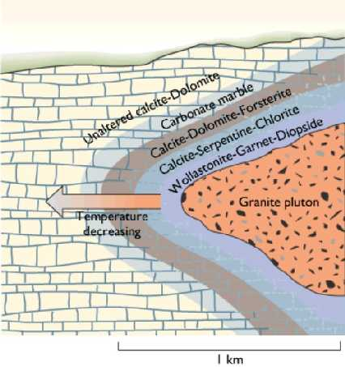
Είδη μεταμόρφωσης
Θερμική μεταμόρφωση ή επαφής
Περιβάλλοντα πετρώματα = Ασβεστόλιθοι => Μεταμορφωμένα = Skarn
Skarn

Slide 16
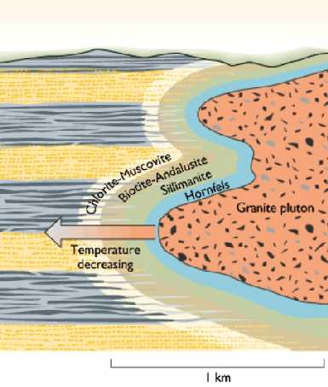
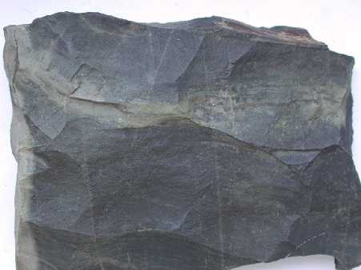
Είδη μεταμόρφωσης
Θερμική μεταμόρφωση ή επαφής
Περιβάλλοντα πετρώματα = Αλλου είδους => Μεταμορφωμένα = Κερατίτες
Κερατίτες

Slide 17
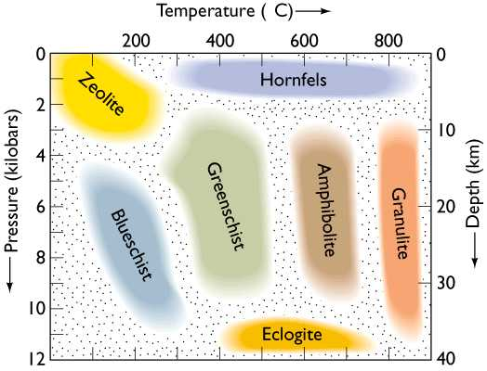
Βαθμός μεταμόρφωσης
Βαθμός = Ένταση P-T
Χαμηλού βαθμού
Μέσου βαθμού
Υψηλού βαθμού

Slide 18
Προϊούσα-Ανάδρομη
Προϊούσα
Ανάδρομη

Slide 19
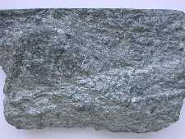
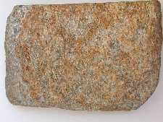
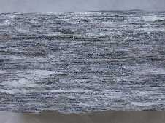
Κυριότερα μεταμορφωμένα πετρώματα
 | Φυλλίτης | Μαρμαρυγιακός σχιστόλιθος | Γνεύσιος
Ιστός | Σχιστοφυής | Σχιστοφυής | Γνευσιοειδής
Συστατικά | Μαρμαρυγίες (σερικίτης) | Μαρμαρυγίες, Χαλαζίας | Χαλαζίας, Αστριοι, Μαρμαρυγίες
Αρχικό | Αργιλικά ιζήματα | Αργιλικά ιζήματα | Γρανίτης (όρθο) Αργιλικά (πάρα)

Slide 20
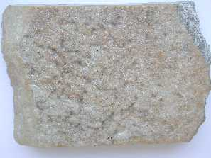
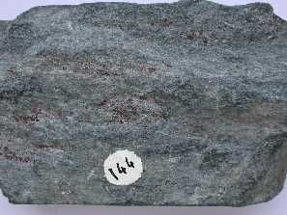
Κυριότερα μεταμορφωμένα πετρώματα
 | Χαλαζίτης | Πρασινοσχιστόλιθος
Συστατικά | Χαλαζίας | Αλβίτης, Χλωρίτης, Επίδοτο
Αρχικό | Ψαμμίτες, Χαλαζιακές φλέβες | Βασικά (γάββροι, βασάλτες)

Slide 21
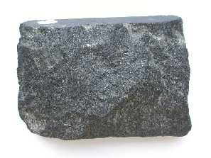
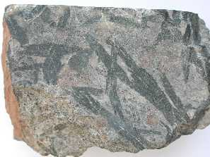
Κυριότερα μεταμορφωμένα πετρώματα
 | Αμφιβολίτης | Αμφιβολιτικός σχιστόλιθος
Συστατικά | Κεροστίλβη, Πλαγιόκλαστα | Αμφίβολος (ακτινόλιθος)
Αρχικό | Βασικά (γάββροι, βασάλτες), Ca-Mg αργιλικά ιζήματα | Βασικά (γάββροι, βασάλτες), Ca-Mg αργιλικά ιζήματα

Slide 22
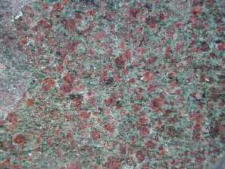
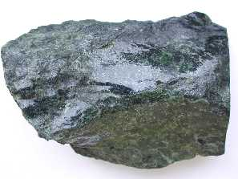
Κυριότερα μεταμορφωμένα πετρώματα
 | Εκλογίτης | Σερπεντινίτης
Συστατικά | Γρανάτης, Ομφακίτης (πυρόξενος) | Σερπεντίνης
Αρχικό | Βασικά (γάββροι, βασάλτες) | Υπερβασικά (περιδοτίτες, δουνίτες)

Slide 23
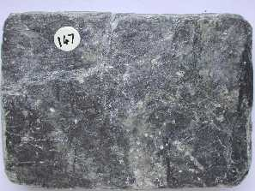
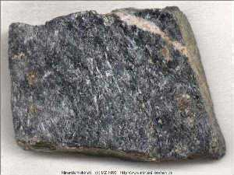
Κυριότερα μεταμορφωμένα πετρώματα
 | Ταλκικός σχιστόλιθος | Γλαυκοφανιτικός σχιστόλιθος
Συστατικά | Τάλκης | Γλαυκοφανής
Αρχικό | Βασικά (γάββροι, βασάλτες), υπερβασικά (περιδοτίτες, δουνίτες) | Βασικά (γάββροι, βασάλτες)

Slide 24
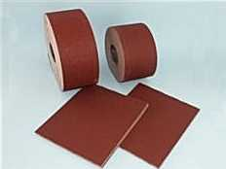
Κυριότερα μεταμορφωμένα πετρώματα
 | Μάρμαρο | Σμύριδα
Συστατικά | Ασβεστίτης | Κορούνδιο, Αιματίτης, Μαγνητίτης
Αρχικό | Ασβεστόλιθοι | Βωξίτες, Λατερίτες

